Slide 1
Caso Práctico
ElPuenteDePublicidad
Alina Altynguzhina
Cristina Díaz García
Álvaro Fernández Palma
Iman Hasnaouia Meskini

Slide 2
Introducción.
Empresa El Puente dedicada a la publicidad
PYME de 9 trabajadores
Servicios
creación de marca (branding), storytelling, programación web y tienda online, redes sociales, videos/spots
Clientes
Adidas, Suzuki, Ubago, Malaga Wagen, etc

Slide 3
Conceptos Generales

Slide 4
Sistema físico
Diseño
Información
Captación o comercial
Redes
Contabilidad

Slide 5
Sistema Directivo
Ejecutiva
Márketing
Comunicación
Información
Área tecnológica
Financiera

Slide 6
Sistema de Información
Software
Contabilidad
Analíticas en redes sociales
Diseño
Edición
Ofimática
Desarrollo
...

Slide 7
Niveles de utilización de los Sistema de Información
Operativo/Transaccional:
Photoshop, HTML5, paquete ofimático de Microsoft…
Táctico
Trello, Google Ads, plataforma del Banco Santander…
Estratégico
Factual, plataforma del Banco Santander…

Slide 8
Infraestructura TIC

Slide 9
Infraestructura
Hardware
9 Ordenadores
1 estudio de fotografía
1 servidor dedicado con 4 discos duros extraíbles

Slide 10
Infraestructura
Software
8 ordenadores con SO MAC
Ordenador restante con SO Windows
Servidor dedicado sirve de mantenimiento actual de las páginas y las que están en procesos
Otra función del servidor es dar la oportunidad de ROLL BACK

Slide 11
Planificación de Sistemas de Información

Slide 12
Objetivos a medio-largo plazo de la organización
Operativo/transactional (día a día)
HTML para Dpto. Web
Google Analytics para Dpto. Redes
Photoshop para Dpto. Diseño
Táctico (intermedio)
Trello para intercomunicar continuamente los Dptos.
Estratégico (largo plazo)
Reducir dependencia con clientes pequeños y aumentar número de clientes grandes (gran aporte económico a la empresa)

Slide 13
Situación actual en cuanto a Sistemas de Información
Trello (Recursos humanos):
Software utilizado por todos los departamentos para intercomunicarse entre sí y organizar los flujos de trabajo.
Tablero en el que se muestran las tareas completadas, por completar, en proceso y notifica cada vez que alguien hace algo.
Business Facebook (Gestión Comercial):
Software utilizado por el departamento de redes para manejar el tema de la publicidad relativa a la empresa.
Google Ads (Gestión comercial):
Software utilizado también por el departamento de redes para manejar la publicidad. ·

Slide 14
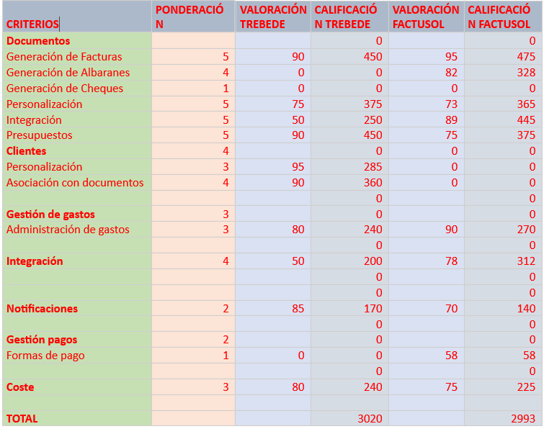
Análisis Gestión Comercial: Modelo de calificación

Slide 15
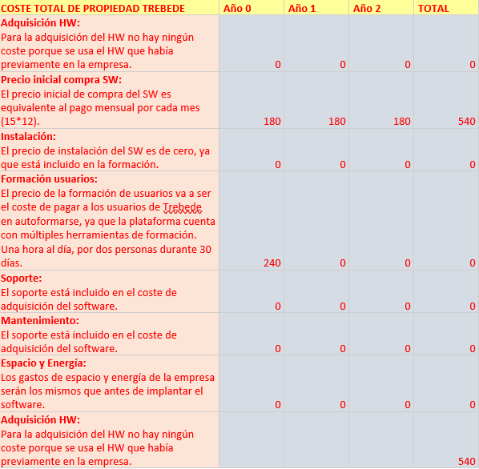
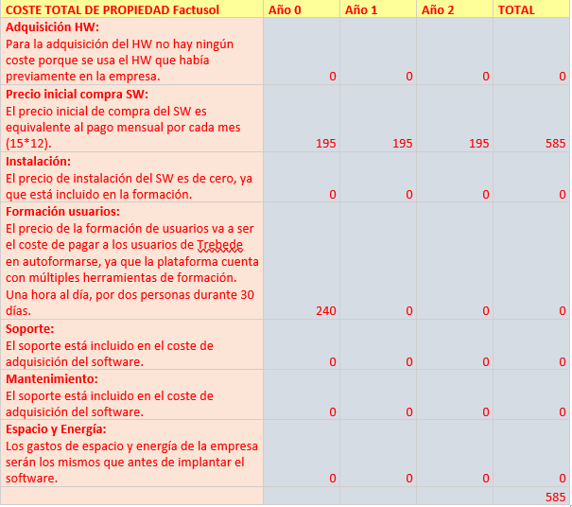
Análisis Gestión Comercial: Modelo de coste de propiedad

Slide 16
Análisis Almacén
La empresa no comercia con productos ni artículos( ni online ni físicamente)y no tiene ningún almacén.
Por tanto, no se puede realizar ningún análisis que pueda resultar una mejora o innovación para la empresa en relación a los sistemas de información de gestión de almacenes.

Slide 17
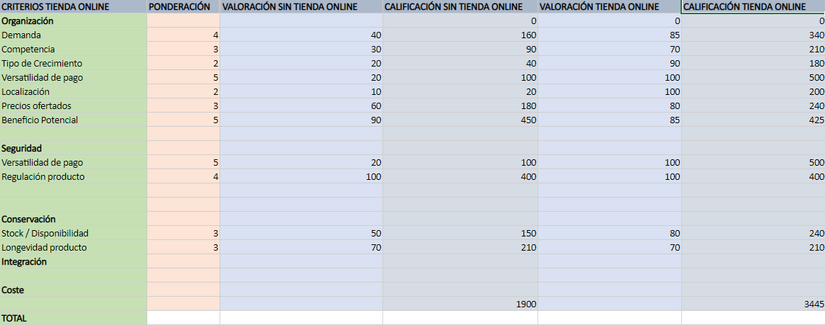
Análisis Comercio Electrónico

Slide 18
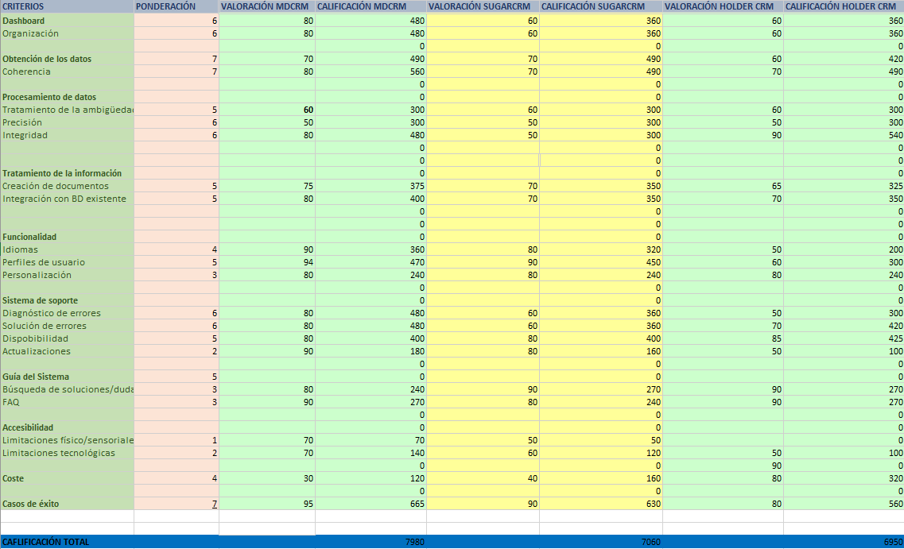
Análisis CRM: Modelo de calificación

Slide 19
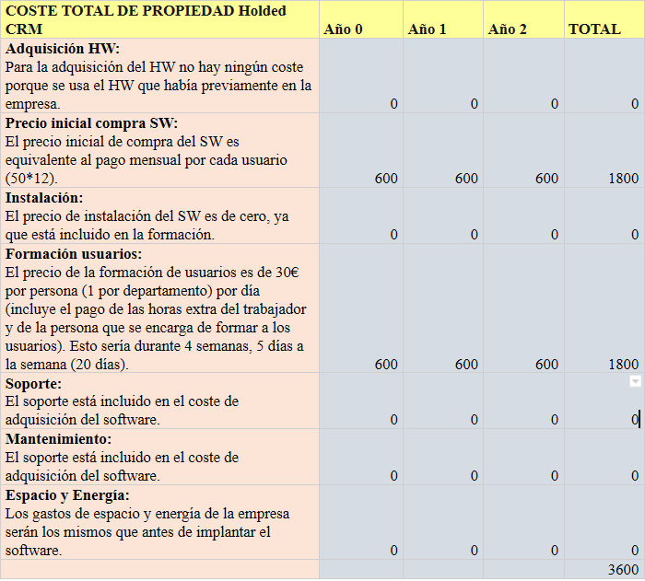
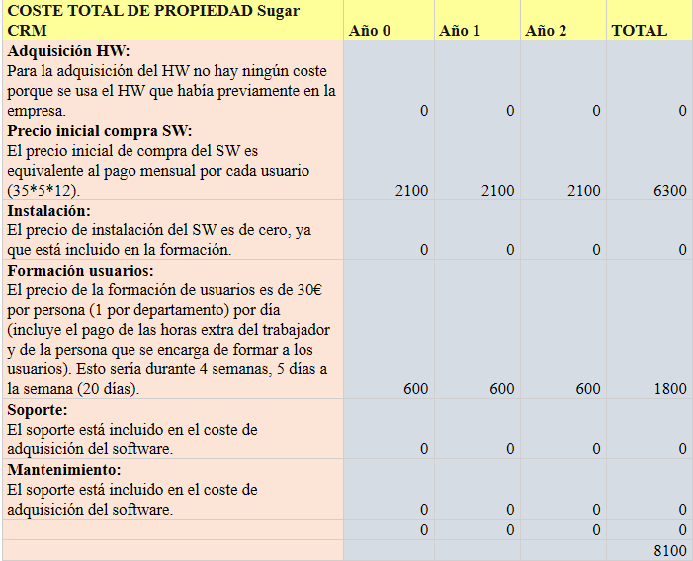
Análisis CRM: Modelo de coste de propiedad.

Slide 20
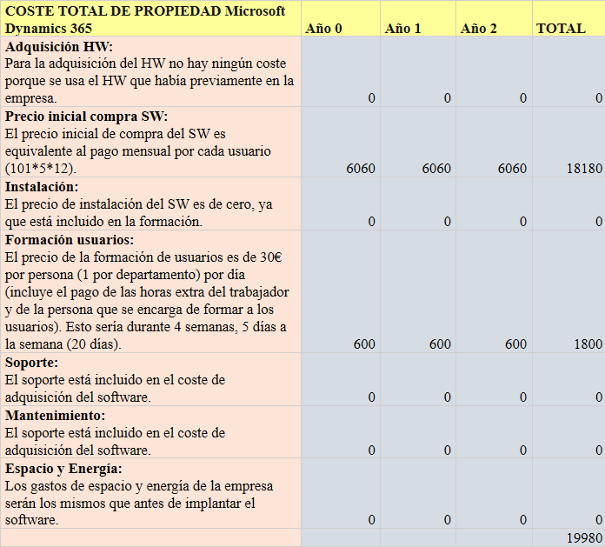
Análisis CRM: Modelo de coste de propiedad.

Slide 21
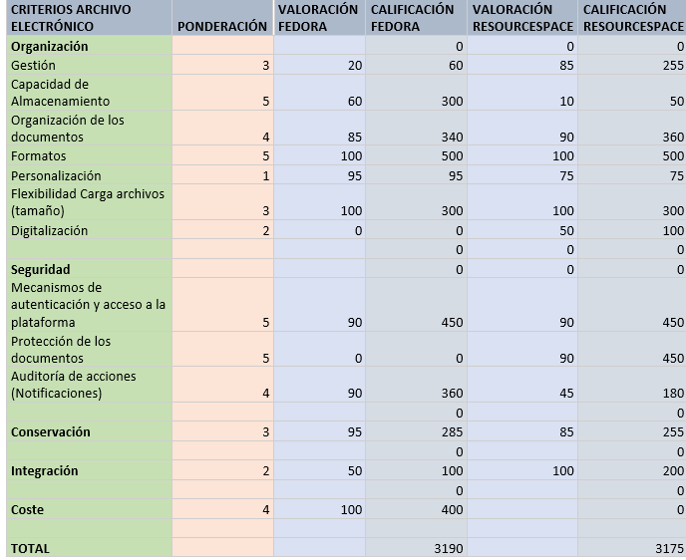
Análisis Archivo Electrónico: Modelo de calificación.

Slide 22
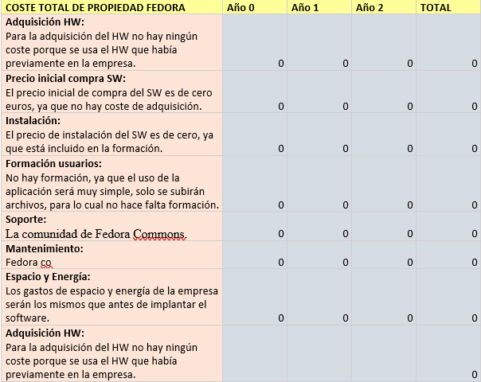
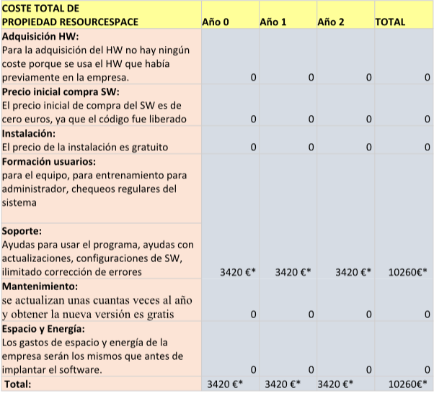
Análisis Archivo Electrónico: Modelo de coste de propiedad.

Slide 23
Sistemas de Flujo de Trabajo

Slide 24
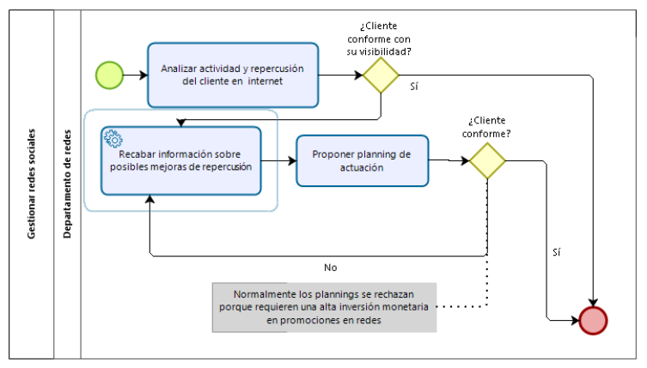
Gestionar redes sociales

Slide 25
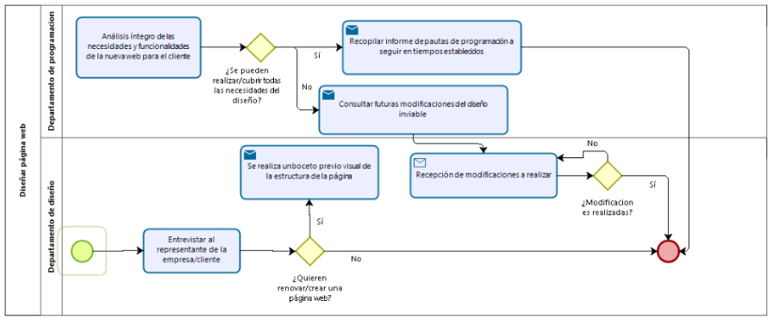
Diseñar página web

Slide 26
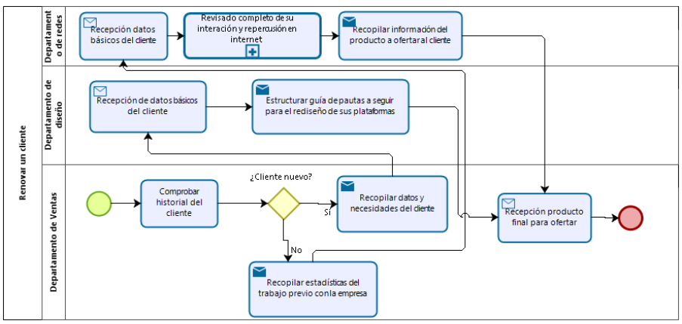
Renovar un cliente

Slide 27
Integración de Sistemas

Slide 28
Integración
Al tratarse de una empresa pequeña, no tiene mucho sentido utilizar un CRM puro, por eso se emula a través de la plataforma Trello (lo mismo para tratar el tema de las facturas).
A su vez, si se llegase a implementar una tienda online para ellos mismos, supondría una integración entre todos los Departamentos de la empresa. Único coste sería:”Tiempo empleado en realizar y hacer la página útil y visible”

Slide 29
Propuestas Innovadoras

Slide 30
Propuestas innovadoras
Utilizar un sistema de información que automatice la creación de páginas webs y que implemente módulos de publicidad, para los clientes que exijan menos personalización. Así se podría ahorrar un poco de trabajo a los programadores.
Implantar una plataforma sencilla de gestión de clientes que incluya un portal de comunicación. Aí la comunicación, que se realiza por email, pasaría de estar en hilos desorganizados a un sistema en el cual cada cliente tiene su propio hilo y los mensajes no están mezclados, o incluso un gestor de proyectos en el cual en cada proyecto el cliente pueda comunicarse con la empresa.

Slide 31
Propuestas innovadoras
Implantar una tienda online agilizaría el proceso de solicitud de productos por parte de los clientes y se podría llevar a cabo un registro online más ordenado.
Fijándonos en una de las empresas más innovadoras que existen actualmente, en las oficinas de Google los trabajadores tienen un sin fin de comodidades con el propósito de aumentar la productividad de estos. En nuestra empresa sería una propuesta que los trabajadores pudieran elegir el tipo de silla que van a utilizar en su puesto de trabajo, junto con un servicio de cafetería de comida saludable y fresca. Así el trabajador recibirá mucho menos estrés el tiempo que esté en la oficina y trabajará mejor.

Slide 32
Conclusiones

Slide 33
Conclusiones
Habiendo hecho un estudio del sistema de trabajo de la empresa, hemos llegado a la conclusión de que:
-Tiene un sistema de trabajo ya implantado y su propia manera de trabajar.
-Los planes para ampliar la plantilla y expandir la empresa son escasos, ya que apenas hay sobrecarga en ningún departamento, salvo casos y momentos puntuales, sin problemas para pagar los sueldos de los trabajadores.
-Necesitaríamos tener datos más personales como la duración media de cada empleado en la empresa para estimar si merece la pena usar un Holded CRM con ellos, en caso positivo de poder usarlo tendríamos:

Slide 34
Conclusiones
Desventajas:
El proceso de adaptación al nuevo software se tendría que hacer igualmente, teniendo que acostumbrarse a una nueva forma de trabajo.
Todos los proyectos que estaban llevándose a cabo se tendrían que migrar.
Se tendría que plantear el cambio también en algunos softwares usados por la empresa a otros con los que Holded tiene muy buena integración.
Ventajas:
Precio asequible.
Condiciones cómodas de trabajo.
Integración con otros softwares ajenos a la empresa (paypal, SEUR, Correos, etc)

Slide 35

¿Alguna Pregunta?

